Slide 1



CHÀO MỪNG CÁC EM ĐẾN VỚI BÀI HỌC NGÀY HÔM NAY!
Giáo viên:

Slide 2





Kể chuyện

Slide 3
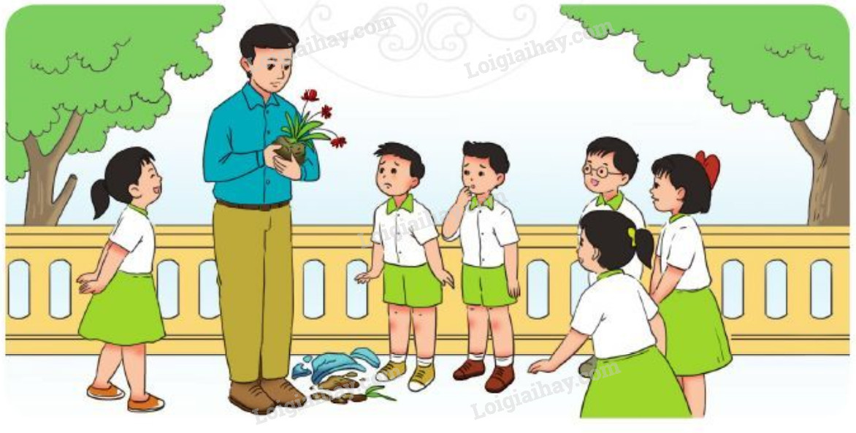
1. Phân vai ( người dẫn chuyện, thầy giáo, Huy, Lân và 2 học sinh khác) đọc lại câu chuyện Chậu hoa.

Slide 4


Chậu hoa
1.Giờ ra chơi, thầy giáo vừa kịp viết lên bảng mấy chữ mẫu cho tiết sau thì nghe tiếng “rầm” ngoài hành lang.
Nhóm học trò nhao nhao:
- Bạn Huy làm vỡ chậu hoa.
Cậu bé Huy buồn bã:
- Em xin lỗi thầy. Nhưng lại bạn Lân đẩy em đấy ạ.
- Thưa thầy, em chỉ va vào bạn thôi. - Lân nói.
2. Thầy giáo nâng cây hoa lên, nói:
– Trước hết, phải cứu cây hoa đã!
Rồi thầy hỏi:
- Các em thử nghĩ xem, nếu cây hoa biết nói, nó sẽ nói gì với các em? Nhiều ý kiến được đưa ra: “Các bạn có thương tôi không?”, “Tôi sẽ không nở hoa được nữa!”,…
Thầy giáo mỉm cười:
- Các em mang chiếc xô nhựa đến đây, trồng tạm cây hoa vào đó. Ngày mai, ta sẽ tìm cho nó một cái chậu mới. Được không nào?
Nghe thầy nói, Lân cũng nhận lỗi. Lên xin lỗi thầy và các bạn.
3. Sau hồi trống vào lớp, cây hoa đã được nằm trong xô nhựa. Ngày mai, nó sẽ được đặt vào một chiếc chậu mới.
Theo A-mô-na-svi-li (Vũ Nho Dịch)

Slide 5
Chậu hoa
- Người dẫn chuyện:
Giờ ra chơi, thầy giáo vừa kịp viết lên bảng mấy chữ mẫu cho tiết sau thì nghe tiếng “rầm” ngoài hành lang.
Nhóm học trò nhao nhao:
- Nhóm học sinh: Bạn Huy làm vỡ chậu hoa.
- Người dẫn chuyện: Cậu bé Huy buồn bã:
- Huy: Em xin lỗi thầy. Nhưng tại bạn Lân đẩy em đấy ạ.
- Lân nói :Thưa thầy, em chỉ va vào bạn thôi.
- Người dẫn chuyện:Thầy giáo nâng cây hoa lên, nói:
-Thầy giáo: Trước hết, phải cứu cây hoa đã!
- Người dẫn chuyện: Rồi thầy hỏi:
-Thầy giáo: Các em thử nghĩ xem, nếu cây hoa biết nói, nó sẽ nói gì với các em?
- Nhóm học sinh: “Các bạn có thương tôi không?”, “Tôi sẽ không nở hoa được nữa!”,…
- Người dẫn chuyện:Thầy giáo mỉm cười:
-Thầy giáo:Các em mang chiếc xô nhựa đến đây, trồng tạm cây hoa vào đó. Ngày mai, ta sẽ tìm cho nó một cái chậu mới. Được không nào?
- Người dẫn chuyện:Nghe thầy nói, Lân cũng nhận lỗi. Lên xin lỗi thầy và các bạn.
Sau hồi trống vào lớp, cây hoa đã được nằm trong xô nhựa. Ngày mai, nó sẽ được đặt vào một chiếc chậu mới.

Slide 6
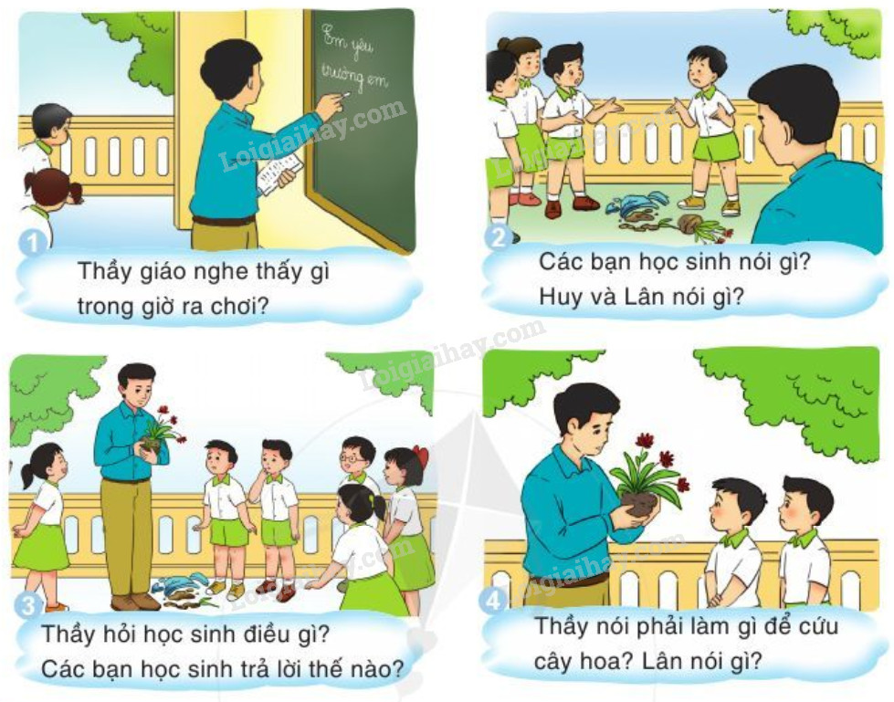
2. Dựa vào tranh, kể lại từng đoạn của câu chuyện:

Slide 7


Kể lại chuyện theo tranh
Notes:
7

Slide 8

Cùng bạn
Trả lời câu hỏi kể chuyện theo tranh qua trò chơi “Hộp quà bí ẩn”
Notes:
8

Slide 9










Slide 10

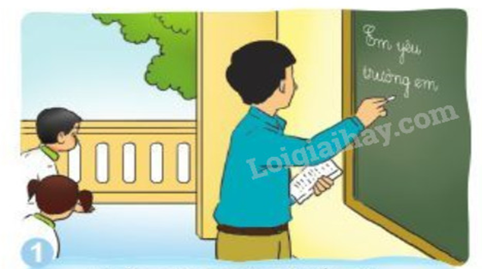







Thầy giáo nghe thấy gì trong giờ ra chơi?
Giờ ra chơi, thầy giáo đang viết những chữ mẫu cho tiết sau. Bỗng, rầm một cái. Chậu hoa ngoài hành lang đã bị vỡ
GO HOME
You are given 3 candies

Slide 11
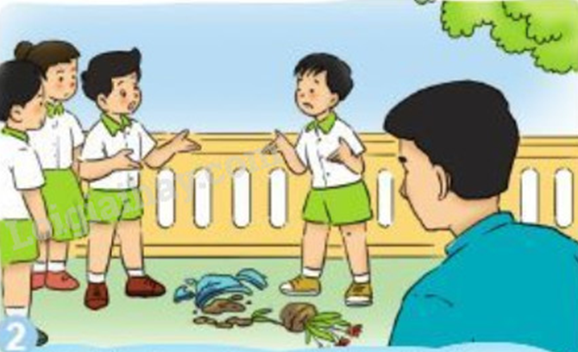
Các bạn học sinh nói gì? Huy và Lân nói gì?
Các bạn học sinh nói bạn Huy làm vỡ chậu hoa.
Cậu bé Huy buồn bã:
- Vâng, em xin lỗi thầy. Em đã làm vỡ chậu hoa. Nhưng là do Lân đã đẩy em thầy ạ.
Lân bắt đầu cuống lên, cậu bé vội vàng giải thích với thầy:
- Thưa thầy, em chỉ va nhẹ vào Huy thôi ạ
GO HOME
You are given 5 candies

Slide 12
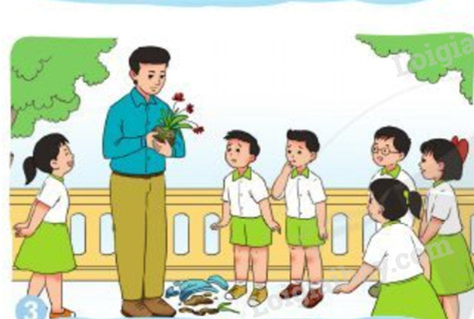
Thầy hỏi học sinh điều gì? Các bạn học sinh trả lời thế nào?
Thầy giáo hỏi: Các em thử nghĩ xem, nếu cây hoa biết nói, chúng sẽ nói gì với các em.
Nhóm học sinh cảm thấy có lỗi và trả lời
GO HOME
You are given 7 candies

Slide 13
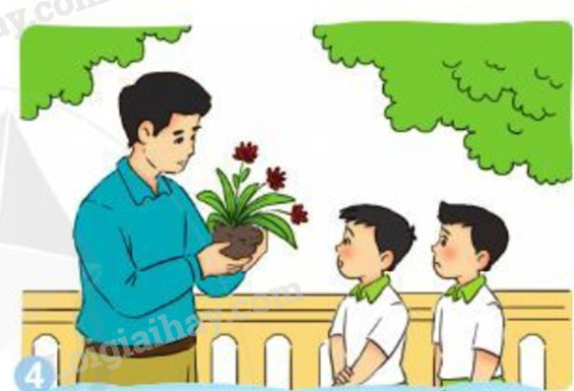
Thầy nói phải làm gì để cứu cây hoa? Lân nói gì?
Thầy giáo nói: . - Các em đi tìm một cái xô nhựa để trồng tạm cây hoa vào. Như thế thì nó mới sống được. Ngày mai, ta sẽ tìm cho nó một cái chậu mới, được không nào?
Lân nói: - Em đã biết lỗi của mình rồi. Em xin lỗi thầy. Mình xin lỗi Huy, xin lỗi các bạn và xin lỗi cả cây hoa nữa
GO HOME
You are given 2 candies

Slide 14



Thời gian
5 phút
Cùng bạn kể trong nhóm
Notes:
14

Slide 15

Qua câu chuyện, em học được điều gì?
Notes:
15

Slide 16
Củng cố bài học
Notes:
16

Slide 17



CẢM ƠN CÁC EM ĐÃ
CHÚ Ý THEO DÕI!

